Slide 1
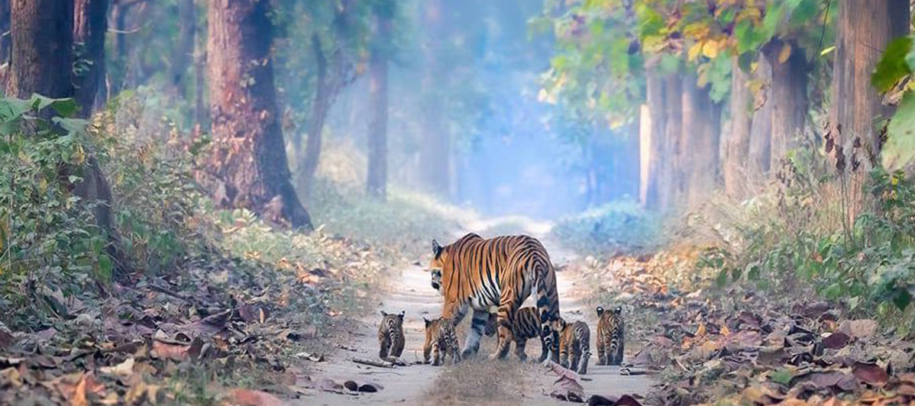
Ces photographes
vous racontent la plus
belle photo de leur vie
N°2

Slide 2
Les photographes ont l'habitude de prendre de magnifiques clichés, mais il y en a toujours un qui se démarque des autres. Et ces photographes ont décidé de vous raconter la plus belle photo de leur vie :

Slide 3
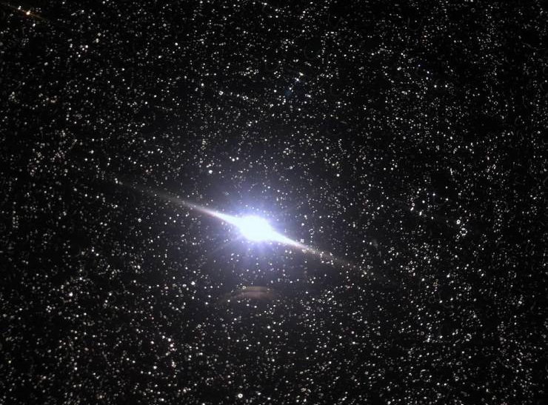

Slide 4
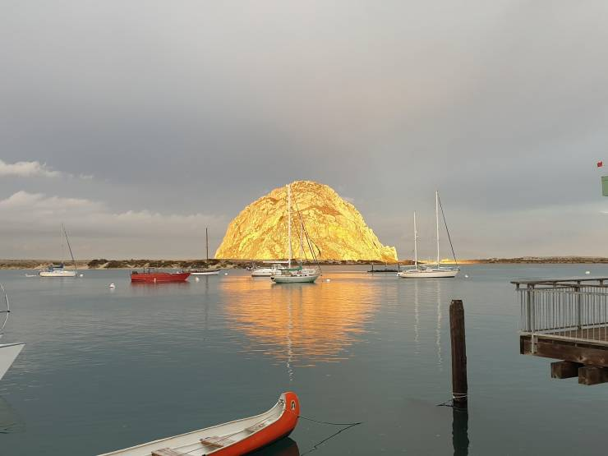

Slide 5
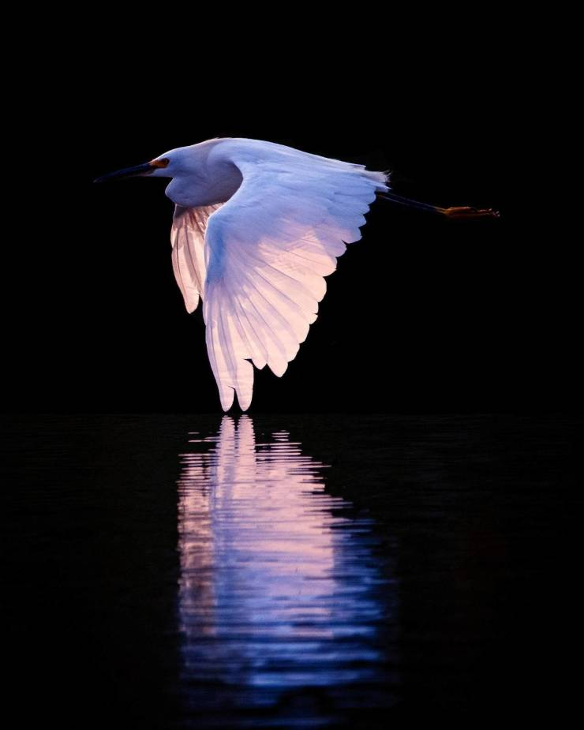

Slide 6
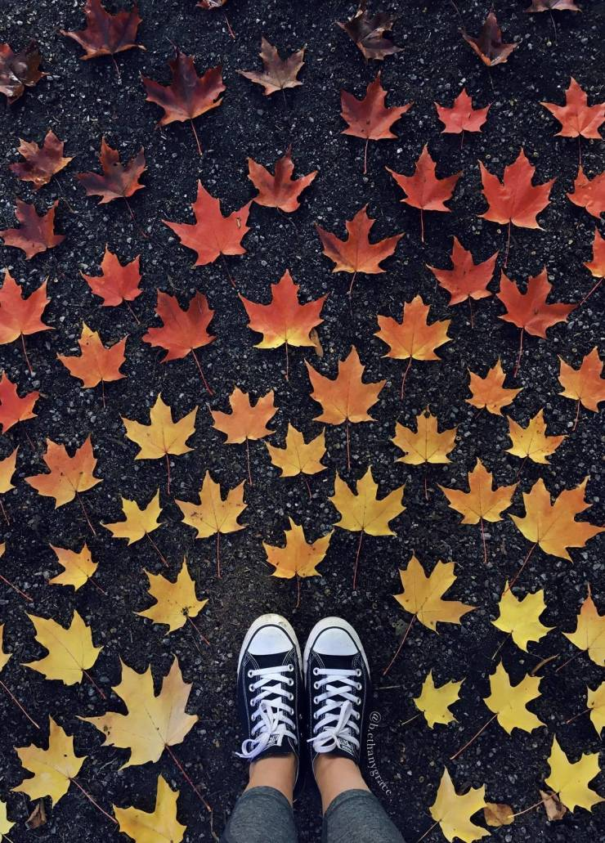

Slide 7
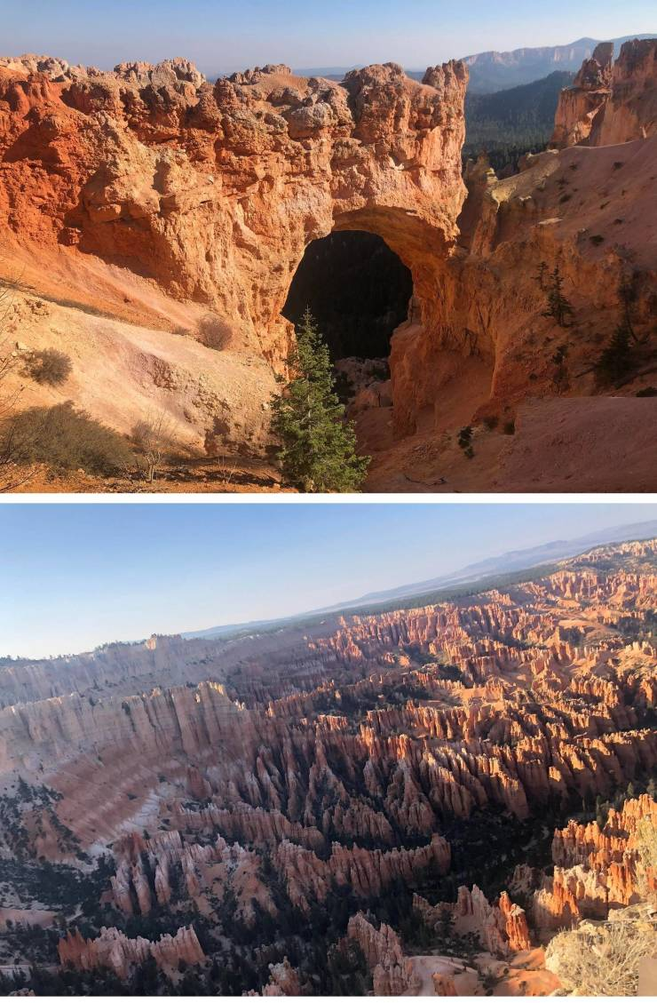

Slide 9


Slide 10
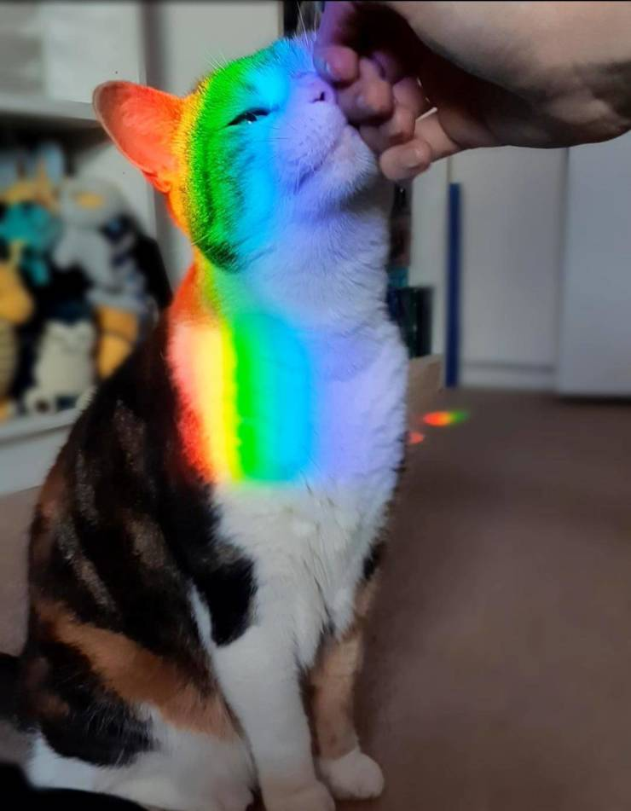

Slide 11
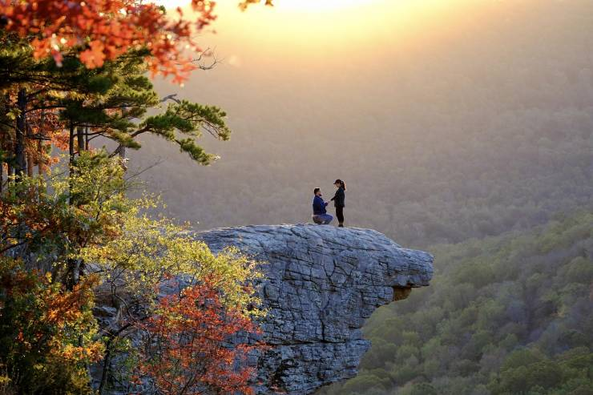

Slide 12
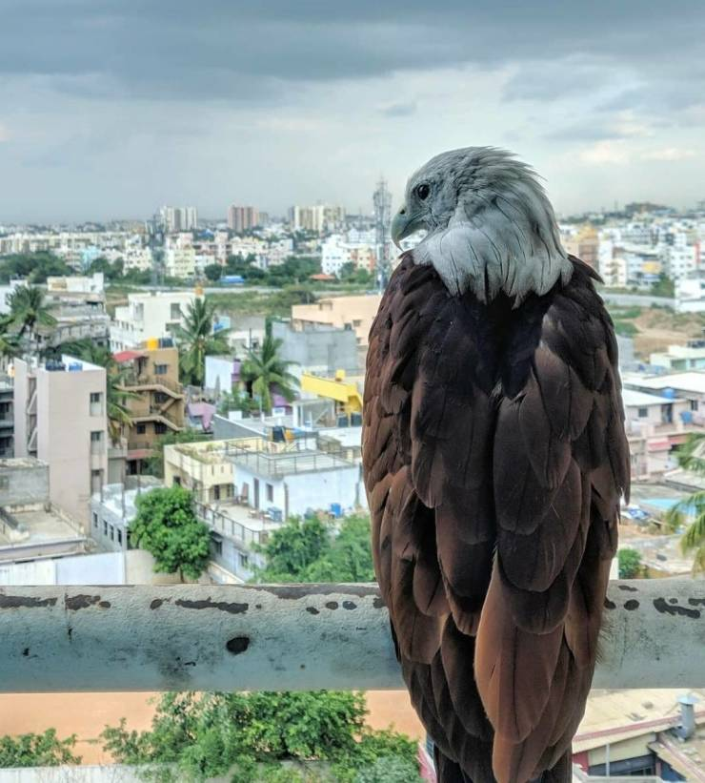

Slide 13
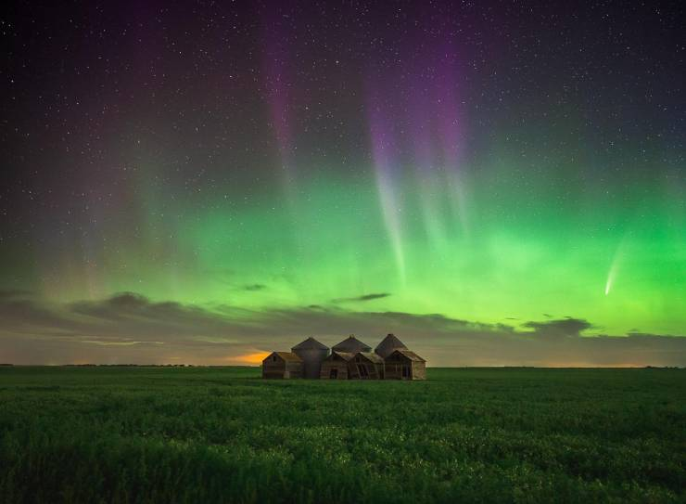

Slide 14
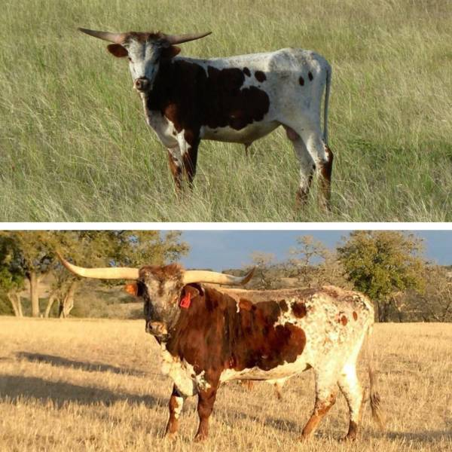

Slide 16
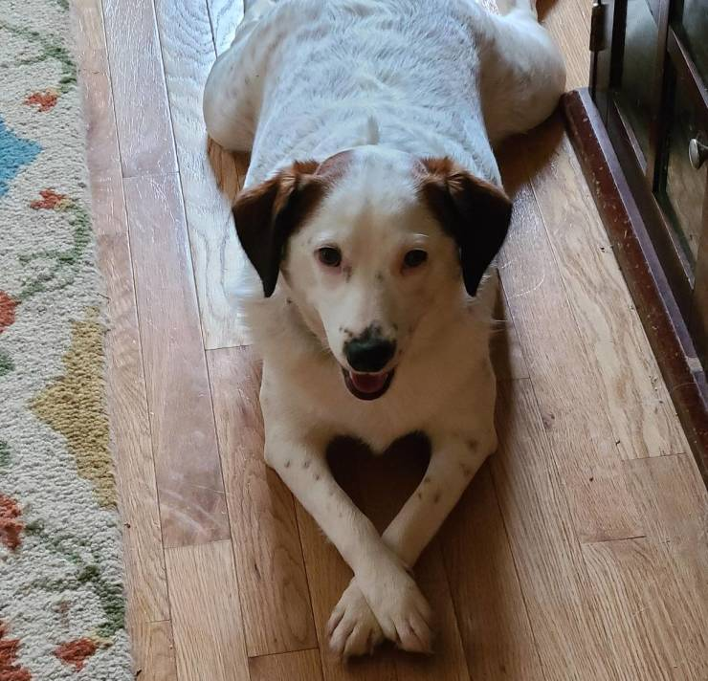

Slide 17
C’était
Ces photographes
vous racontent la plus
belle photo de leur vie

